Slide 1
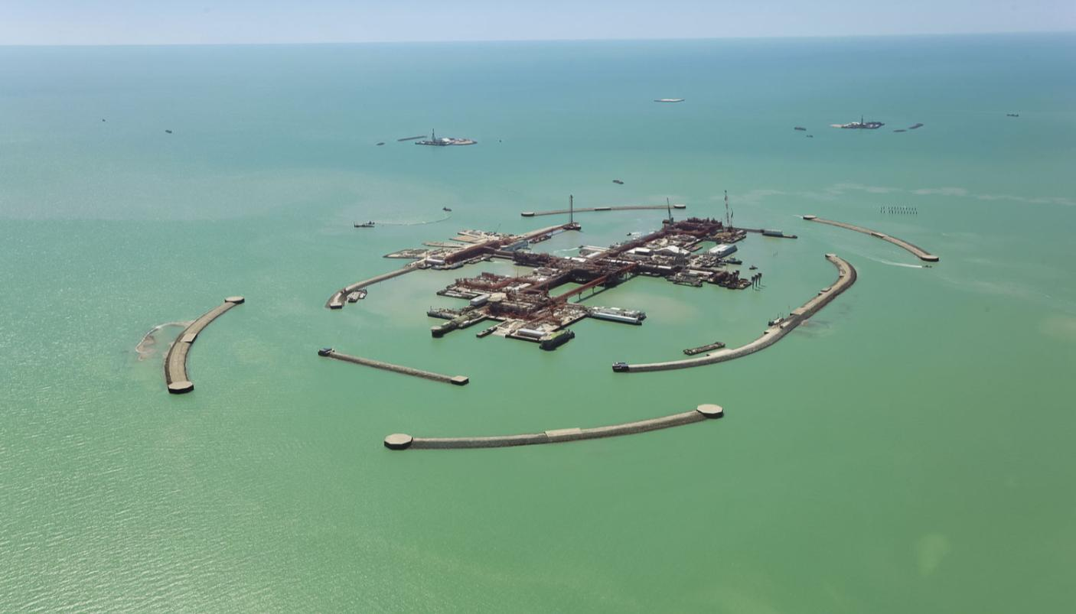
Деятельность Северо-Каспийского Консорциума в области охраны окружающей среды и сохранения биоразнообразия
День Каспия, 2013 г.
Пьер Дельпон
Директор по внешним связям

Slide 2
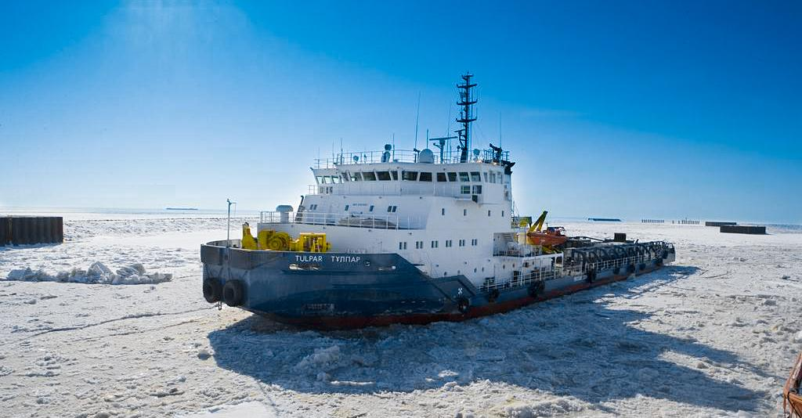
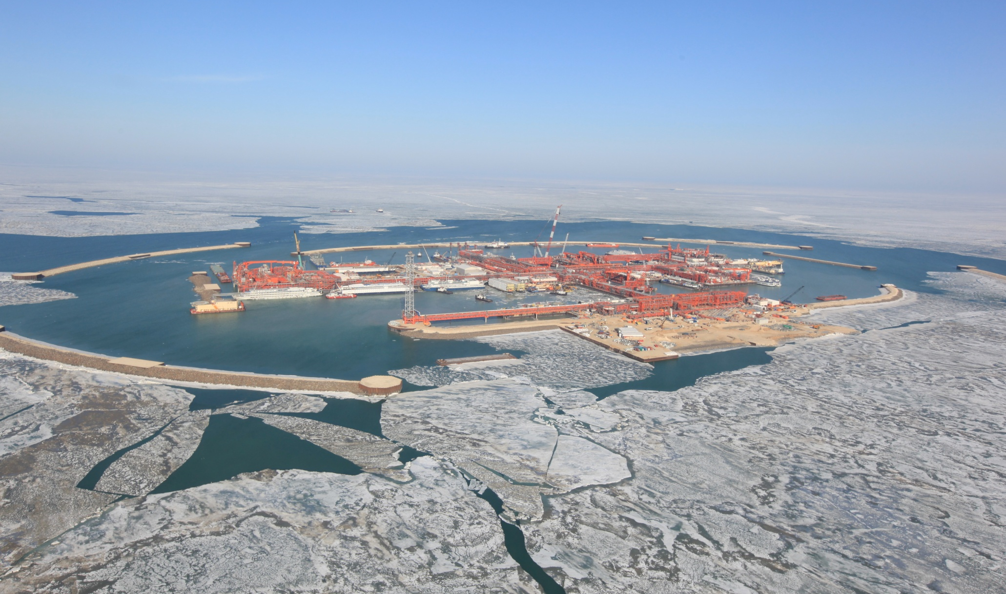
Обязательство Консорциума по охране окружающей среды
Консорциум ведет активную работу по снижению воздействия проводимых операций на окружающую среду и сохранению биоразнообразия.
Консорциум придает наибольшее значение экологической ответственности. Консорциум стремится осуществлять свои работы ответственно, соблюдать законы Республики Казахстан, а также приемлемые международные нормы и правила.
Консорциум ежегодно проводит согласование Плана природоохранных мероприятий, предусматривающего мероприятия на следующий год, в т.ч. мониторинг и сохранение биоразнообразия, с соответствующими государственными органами РК.
Примеры выполненных работ: мониторинг воздуха, установки очистки сточных вод (наземный и морской комплексы), организация отходов, ликвидация разливов нефти, механические испарительные системы, размещение жидких отходов, сейсмические исследования, посадка деревьев, пробная закачка бурового шлама, экологические исследования, мониторинг тюленей и животного мира, исследование биоразнообразия, обучение и обеспечение качества.

Slide 3
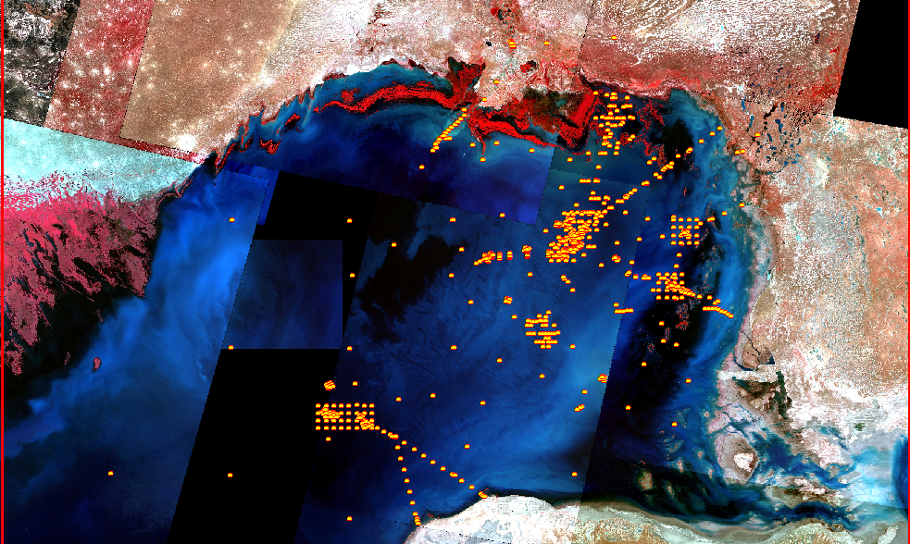
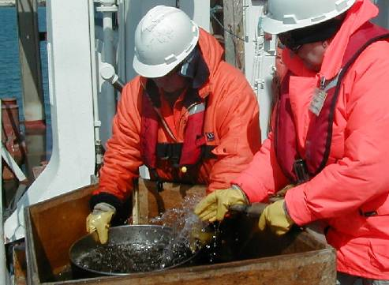
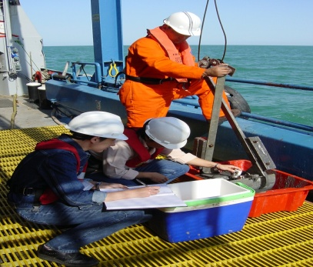
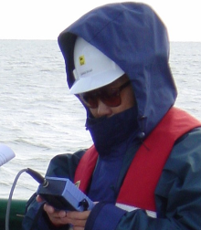
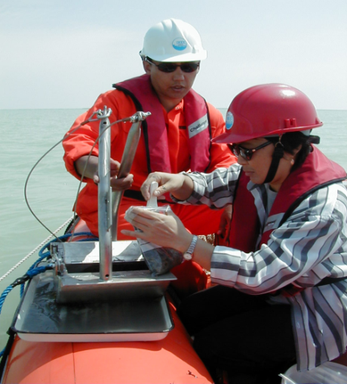
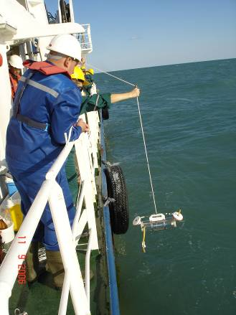
Изучение биоразнообразия на море
С 1993 года проведено 43 отдельных исследования на 900 участках на море;
Фоновые исследования биоразнообразия проводились на морских ЭТК и других островах вдоль трассы трубопровода и на контрольных станциях весной и осенью;
Анализы на каждой станции включают анализ состава, численности и биомассы микроорганизмов, фитопланктона и хлорофилла, зоопланктона, макрозообентоса, растительности и рыб (в том числе экотоксикологии рыб) наряду с определением видов.
Прочие параметры, анализируемые на каждой станции, включают анализ качества воды (уровень рН, соленость, питательные вещества, металлы, общее содержание углеводородов и т. д.).
3

Slide 4
Изучение биоразнообразия на море
МОРСКАЯ ВОДА: Анализы проб на сегодняшний день
Количество точек отбора проб: 1312
Количество проведенных химических анализов: 53400
ДОННЫЕ ОТЛОЖЕНИЯ: Анализы проб на сегодняшний день
Количество точек отбора проб: 1185
Количество проведенных химических анализов: 187560

Slide 5
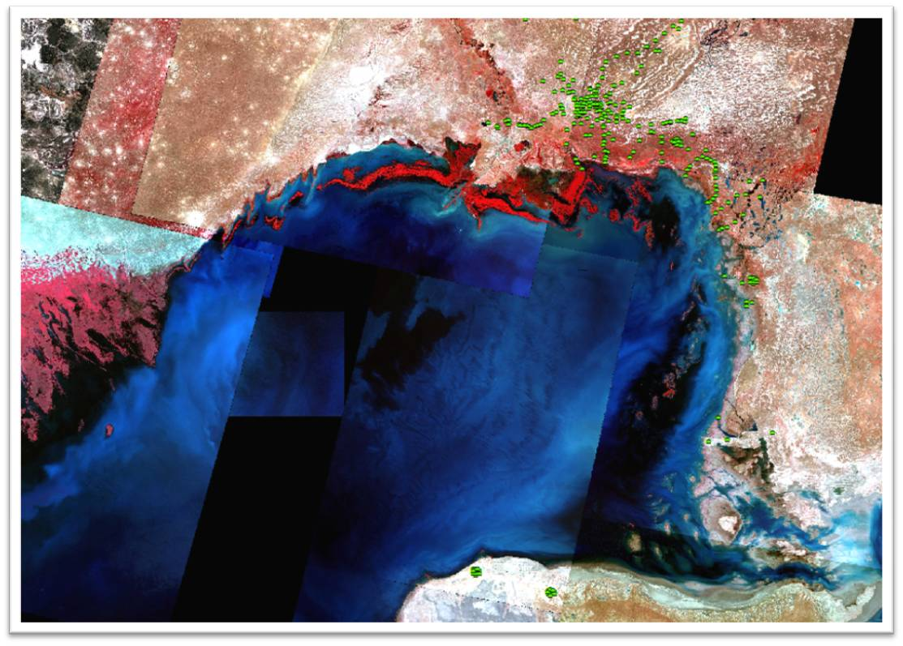
Изучение биоразнообразия на море с 1993 г.
Изучение биоразнообразия на суше с 2001 г.
ПОЧВА: Анализы проб на сегодняшний день
Количество точек отбора проб: 348
Количество проведенных химических анализов: 33805
ГРУНТОВЫЕ ВОДЫ: Анализы проб на сегодняшний день
Количество точек отбора проб: 87
Количество проведенных химических анализов: 5865

Slide 6
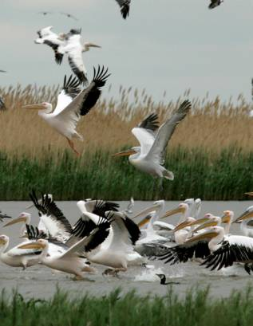
Орнитологические исследования
Проводится пять видов исследований:
мониторинг концентраций птиц во время сезонных миграций (с вертолетов или с земли);
наблюдения за перелетными птицами с искусственных островов во время сезонных миграций;
исследование распределения гнездящихся птиц в прибрежной зоне во время сезона размножения;
мониторинг зимовки водоплавающих птиц и околоводных птиц;
мониторинг птиц во время испытаний скважин.
Эти исследования позволяют:
определить тенденции изменения популяций птиц;
определить периоды года, в которые для отдельных видов нарушения наиболее чувствительны;
выделить участки, которые в случае разлива нефти в это время года пострадают больше всего.
С начала 2000 года проведено более 39 мониторинговых исследований птиц.

Slide 7
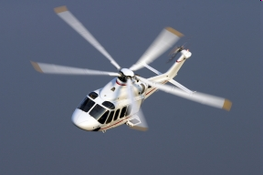
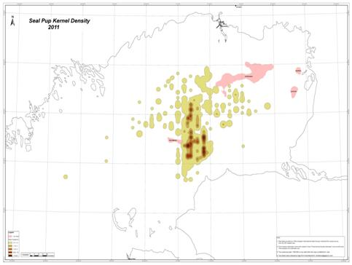
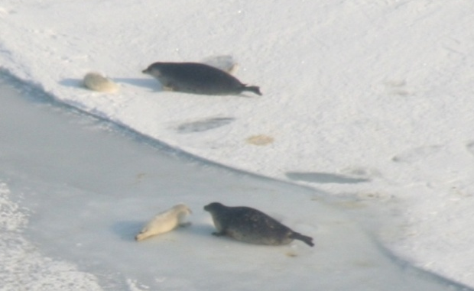
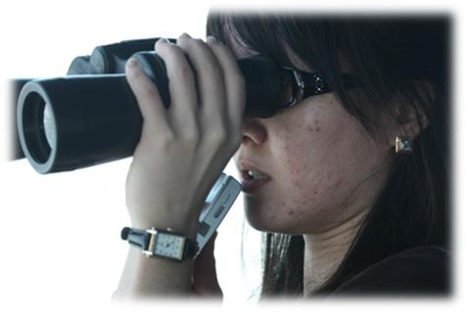
Исследования каспийского тюленя
Мониторинг популяции тюленя
Исследования тюленей проводятся с целью получения более подробных сведений о среде обитания и поведении тюленей, при этом задачи исследования были определены совместно с Международной группой по исследованию каспийского тюленя (CISS):
Исследования с самолета: проводятся для продолжения сбора данных с целью оценки популяции каспийских тюленей в зимний период, как правило, с середины февраля до начала марта;
Исследования с вертолета: в зимний период разведывательные полеты выполняются для определения лежбищ тюленей вблизи объектов Консорциума и маршрута плавания.
Исследования с ледоколов: в зимний период, когда тюлени собираются на ледовом поле, с целью получения количественных данных о реагировании тюленей в период размножения на движение ледоколов; разработки мер, посредством которых Компания сможет снизить отрицательное воздействие на тюленей.
Исследования по мечению тюленей: для изучения движения тюленей с использованием спутниковой телеметрии.

Slide 8
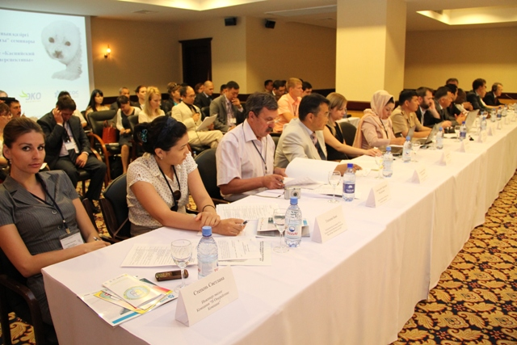
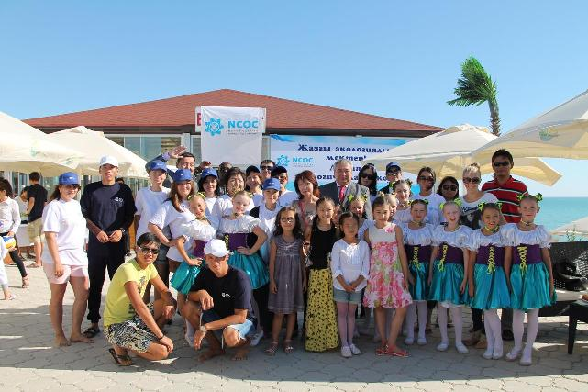
План мероприятий по сохранению каспийского тюленя
Мероприятия Консорциума по сохранению каспийского тюленя в 2012-2013 гг.:
Июнь 2012 г. - Международный круглый стол на тему «Каспийский тюлень»: реалии и перспективы г. Актау – представители государственных органов, местных властей, международных организаций, НПО, научно-исследовательских институтов Российской Федерации и Казахстана, Консульства Азербайджана, нефтяных и судоходных компаний (НКОК, КМОК, Вагенборг) и СМИ (национальные и местные ТВ-каналы и газеты).
Апрель 2013 г. – Студенческий форум на тему «Биоразнообразие Каспийского моря – меры по его сохранению» при Каспийском государственном университете технологии и инжиниринга - представители государственных органов, местных властей, НПО, научно-исследовательских институтов и СМИ (национальные и местные ТВ-каналы и газеты).
Июль 2013 г. – Летний экологический лагерь «Биоразнообразие Каспийского моря - Познаем через практику» - представители государственных органов, местных властей, НПО, научно-исследовательских институтов Российской Федерации и Казахстана, СМИ (национальные и местные ТВ-каналы и газеты).

Slide 9
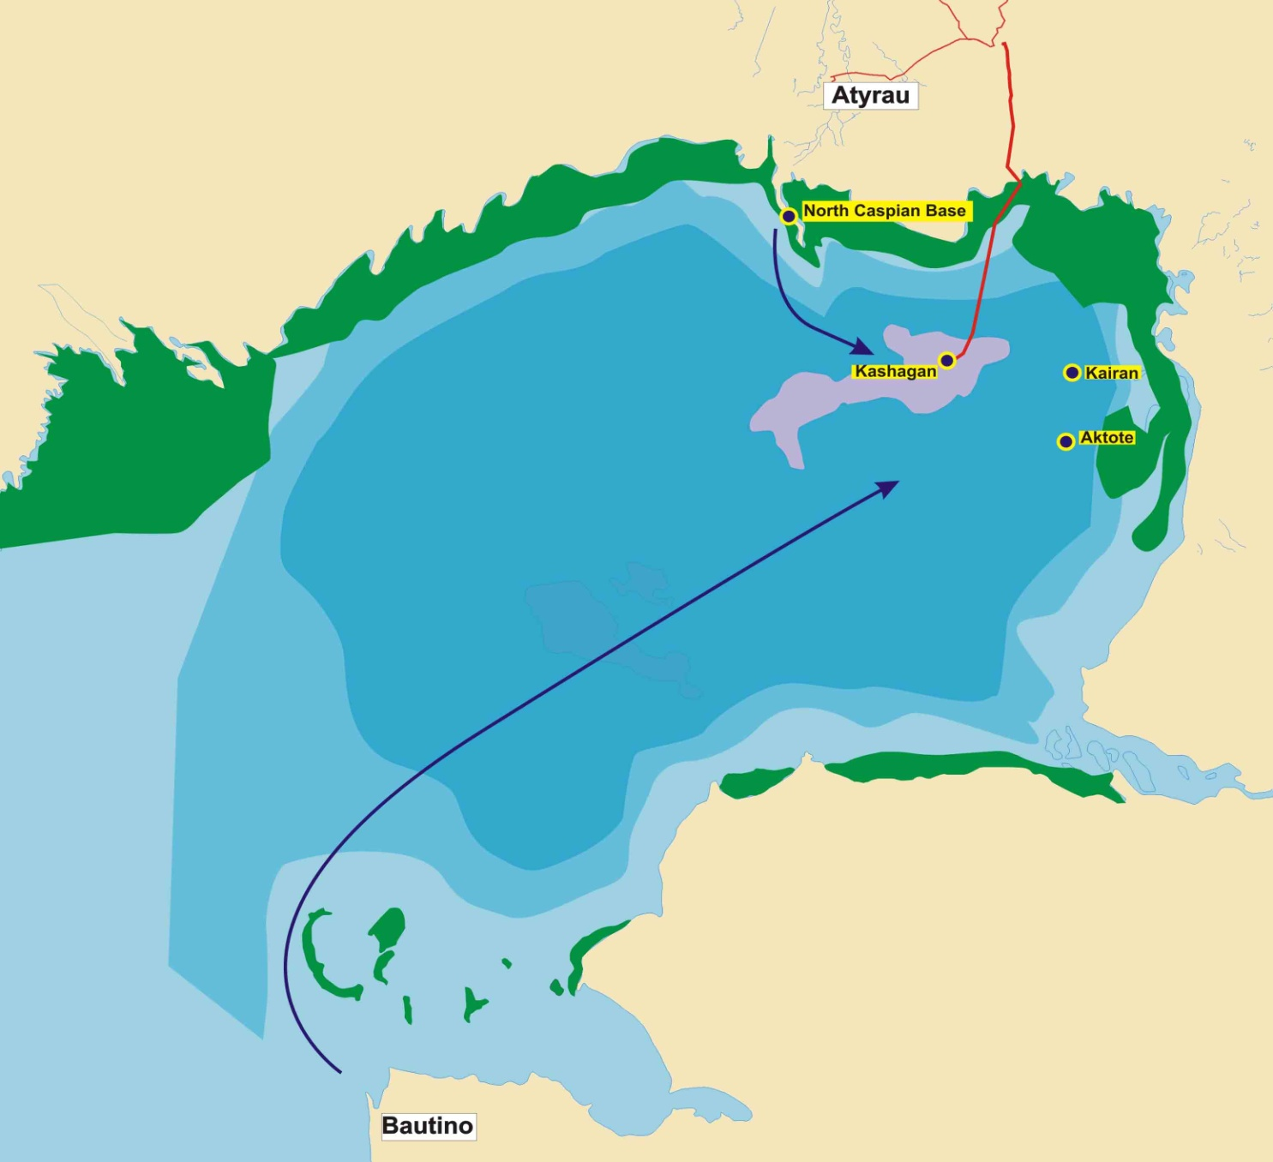
Предупреждение и ликвидация аварийных разливов нефти
Акцент на 3 основных моментах: предупреждение, готовность и ликвидация.
Предупреждение производственных аварий является отдельным важнейшим аспектом, который учитывается на всех этапах проекта.
Авиационная поддержка и временная база хранения
Все морские участки и суда обеспечены мощностями для ликвидации разливов Уровня 1, которые могут совместно использоваться в случае разлива Уровня 2
Ресурсы по ликвидации разливов нефти Уровня 2 в условиях сильного мелководья
(в 2012 г. введена
поправка в части нового риска)
База и склад для ликвидации разливов Уровня 2
Склад оборудования и доступ к морю для ликвидации разлива Уровня 3

Slide 10
БЛАГОДАРЮ ЗА ВНИМАНИЕ!

Slide 11
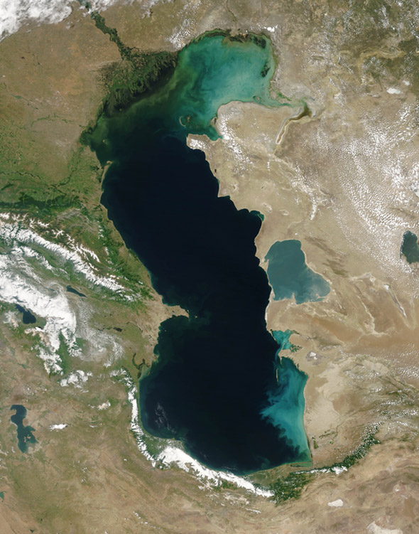
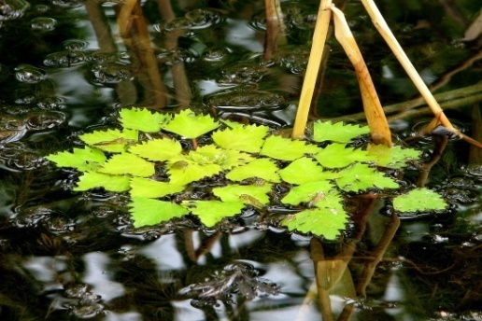

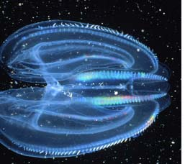
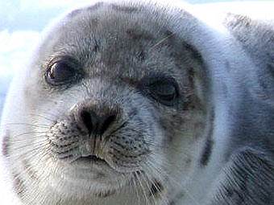
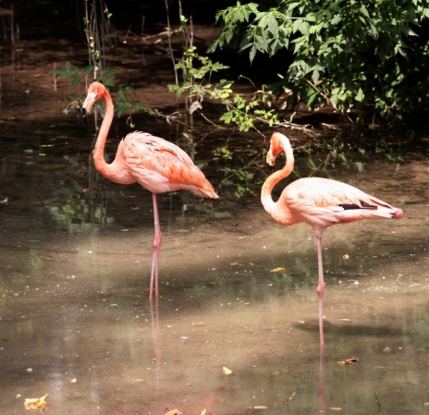
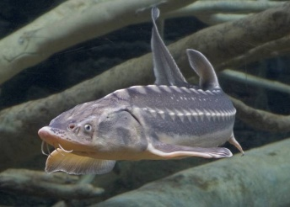
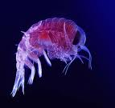
Экологический мониторинг в северо-восточной части Каспийского моря
Сотрудничество с научными институтами:
Качество морской воды: ТОО "КаспиЭколоджи Инвайроментал Сервисез», Алматы)
Качество донных отложений: Институт микробиологии и вирусологии, Министерство образования и науки (МОН), Институт ядерной физики, Аналитическая лаборатория охраны окружающей среды (Атырау, Алматы)
Фитопланктон: НИИ рыбного хозяйства (Атырау, Алматы)
Зоопланктон: НИИ рыбного хозяйства (Атырау, Алматы)
Зообентос: НИИ рыбного хозяйства (Атырау, Алматы)
Почва, растительность, фауна: ТОО "Терра", КАПЭ (Алматы)
Ихтиофауна: НИИ рыбного хозяйства, Казэкопроект, КАПЭ (Атырау, Алматы)
Птицы: Институт зоологии МОН,
ТОО "КаспиЭколоджи Инвайронментал Сервисез"
Млекопитающие (каспийский тюлень): НИИ рыбного хозяйства, Международные исследования каспийского тюленя (CISS), Университет Лидса (ученые РК, Великобритании, России, Эстонии, Латвии)
Фитопланктон
Флора
Зоопланктон
Млекопитающие
Ихтиофауна
Птицы
Зообентос
Биоресурсы Каспийского моря

Slide 12
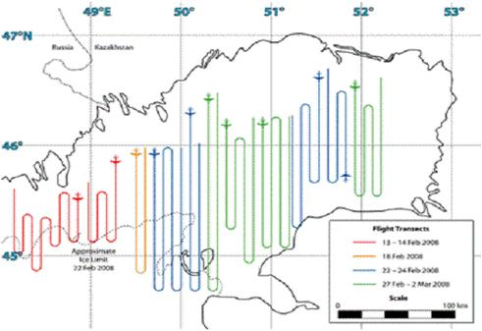
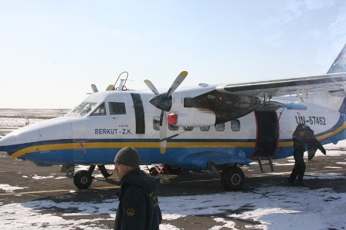
Исследования каспийского тюленя
С 2005 г. проведено 9 зимних аэросъемок популяции тюленей
Задачи, определенные совместно с Международной группой по исследованию каспийского тюленя (CISS):
    определение мест обитания каспийских тюленей;
    ежегодная оценка численности щенков;
    оценка размера популяции тюленей и тенденции к изменению.

Slide 13
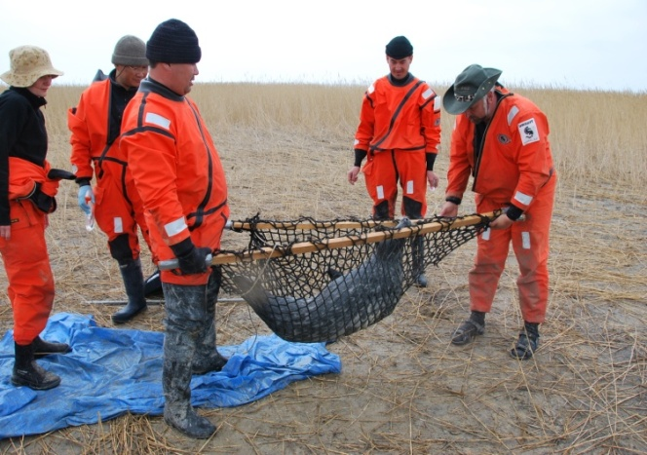
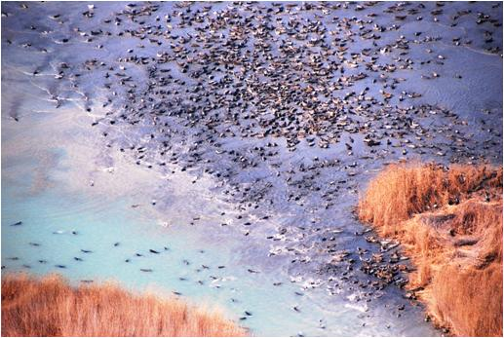
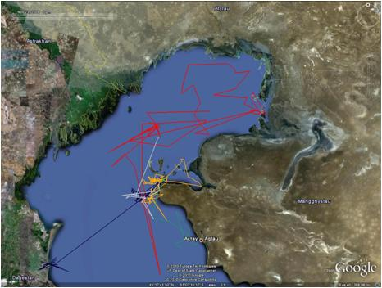
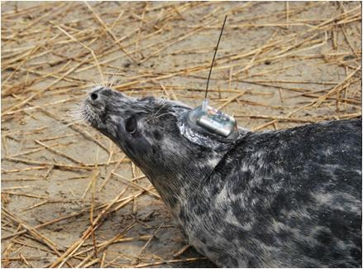
Мечение каспийского тюленя спутниковыми метками с 2008 г.
Проведено 75 маркировок тюленя со спутника, что позволяет отслеживать маршруты передвижения тюленей и участки кормовой базы;
Анализ экскрементов для изучения особенностей питания тюленей.
Отбор проб жидкостей в целях оценки состояния здоровья.
Дистанционные исследования (спутниковая съемка высокого разрешения) для определения мест распределения каспийского тюленя на дрейфующих льдах.

Slide 14
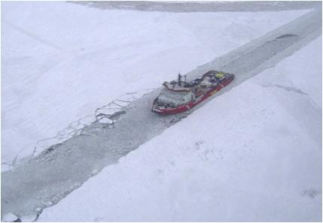
Исследования каспийского тюленя
С 2005 г. проведено 8 исследований каспийского тюленя на ледоколах
Задачи
Исследование концентраций тюленей на льдах.
Изучение поведения тюленей;
Изучение воздействия движений ледокола на популяцию тюленей.
Обучение наблюдателей за тюленями.
Обучение экипажей судов.
Оценка эффективности мер по смягчению воздействия ледоколов на популяцию каспийского тюленя.

Slide 15
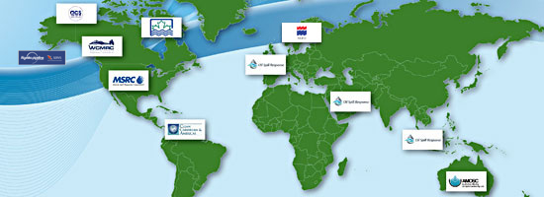
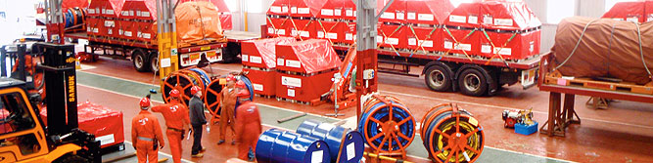
Ликвидация аварийных разливов нефти и Готовность к разливам Уровня 3 - членство в организациях и соглашения
Предупреждение и ликвидация аварийных разливов нефти
Работы проводятся в основном с искусственных островов, где условия работы схожи с наземными условиями.
Акцент на 3 основных моментах: предупреждение, готовность и ликвидация.
Предупреждение производственных аварий является отдельным важнейшим аспектом, который учитывается на всех этапах проекта.
Готовность к разливам Уровня 3 - членство в организациях и соглашения
Членство в организации «Oil Spill Response Limited»:
  круглосуточное гарантированное и оперативное реагирование
Доступ к Глобальной сети реагирования (Global Response Network):
  группы оперативного реагирования и резервы оборудования по всему миру.
Глобальная сеть поддержки по ликвидации разливов нефти Группы Шелл (группа Азия - Россия- Австралия):
  В региональную группу входит 500 обученных работников ЛАРН из числа контролирующего персонала, которые могут быть привлечены для оказания поддержки при ликвидации разливов Уровня 3.
Дополнительные ресурсы участников Консорциума.

Slide 16
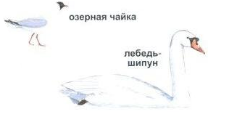
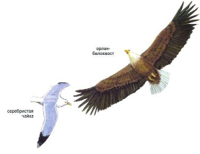
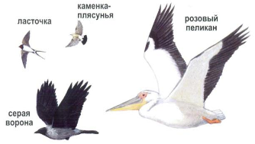
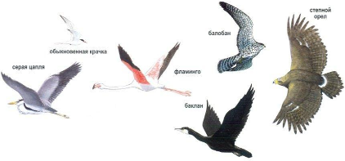
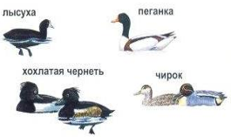

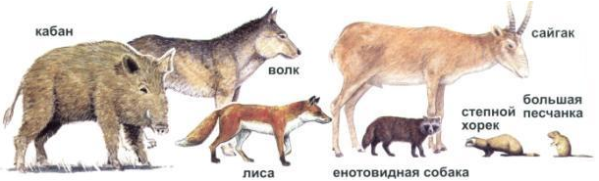

Изучение биоразнообразия на суше
С 2001 г. проведено 37 отдельных исследований (в т.ч. по 2 исследования ежегодно в Атырауской и Мангистауской областях);
Получение данных фоновых исследований и мониторинга воздействия на окружающую среду в Атырауской и Мангистауской областях с акцентом на потенциальное воздействие в результате деятельности по СРПСК.
Определение условий почвообразования, состояния растительности, видового состава и соответствующей численности животных и растений.
В настоящее время исследования проводятся на 62 станциях долгосрочного наблюдения воздействия в Атырауской области и на 20 станциях в Мангистауской области.

